Slide 1

项目需求
同济大学
2012.2.6

Slide 2
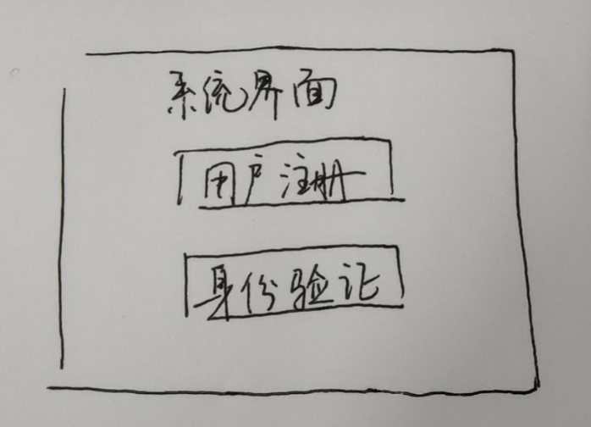
项目内容
声纹识别
声纹识别，也称为说话人识别（Speaker Recognition），包括说话人辨认和说话人确认。声纹识别就是把声信号转换成电信号，再用计算机进行识别。不同的任务和应用会使用不同的声纹识别技术，如缩小刑侦范围时可能需要辨认技术，而银行交易时则需要确认技术。
基于嵌入式的离线声纹识别系统
离线模式下提供声纹识别功能
包括用户注册、说话人识别、命令执行（比如开门等操作，可选项）
系统控制模块
用户注册
声纹识别
命令执行

Slide 3
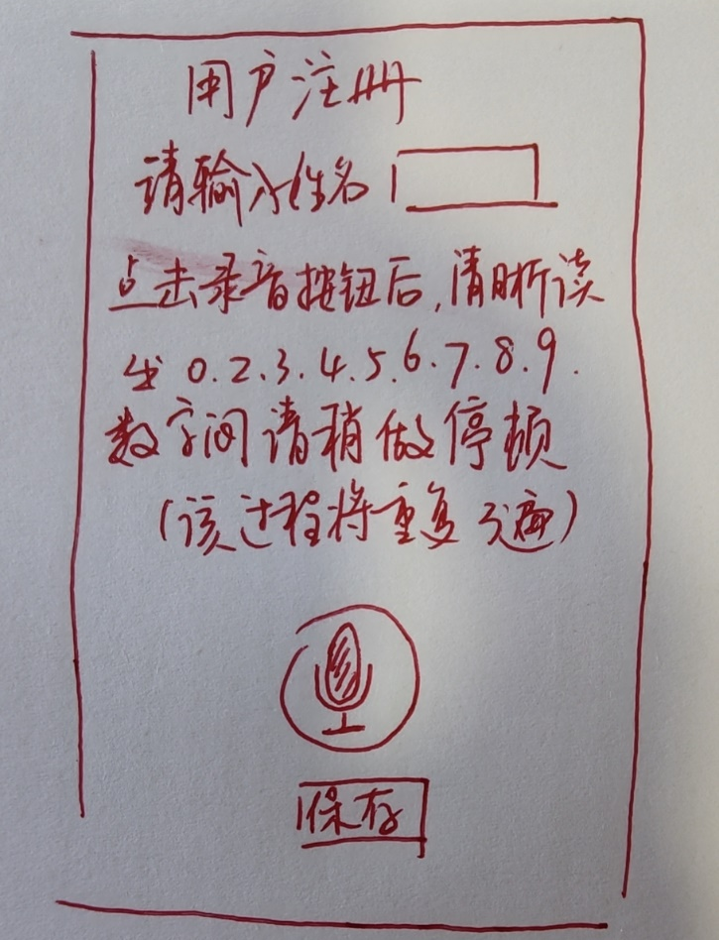
用户注册
要求：注册用户上限20人，注册时记录用户声音信息，用于说话人识别
流程
进入“用户注册”界面
界面显示：“请输入姓名***。请清晰读出0、2、3、4、5、6、7、8、9，数字间请稍作停顿（该过程将重复三遍）”
用户的姓名和录音被保存在本地
在数据库中保存时，不同用户对应不同的id，防止重名

Slide 4
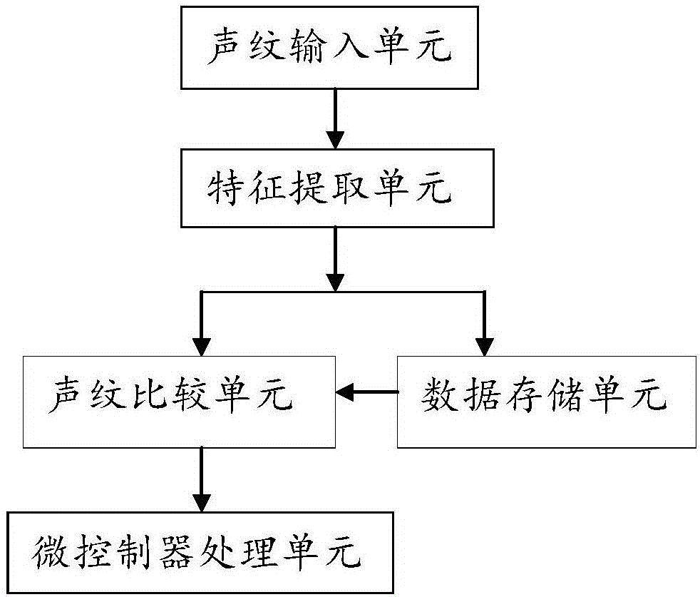
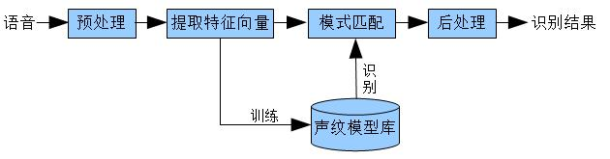
说话人识别
说话人识别系统
https://github.com/topics/speaker-recognition
https://github.com/ppwwyyxx/speaker-recognition（清华的项目）
https://github.com/Adirockzz95/Piwho（基于树莓派的说话人识别系统，时间有点久）
Notes:
https://zhuanli.tianyancha.com/d4823d68eceb44589ca8beae9c29f2c4
http://www.itboth.com/d/QnmYru

Slide 5
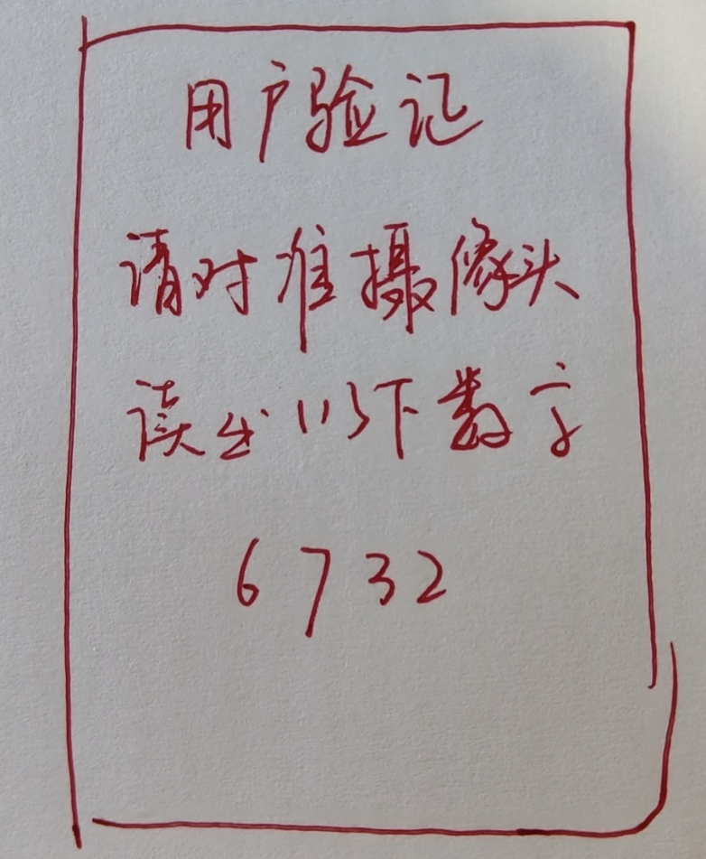
文本相关的说话人识别
文本相关的说话人识别（Text-dependent speaker recognition）
在声纹识别的实际应用中以动态数字串最为常见，其在注册时会给出几个随机数字串，而在验证时给出一个随机数字串用于识别
除了验证是不是注册用户以外，还要验证说话内容是否正确
（先实现文本无关的说话人识别，再加上内容验证）
Notes:
http://www.xjishu.com/zhuanli/21/201811468428.html

Slide 6
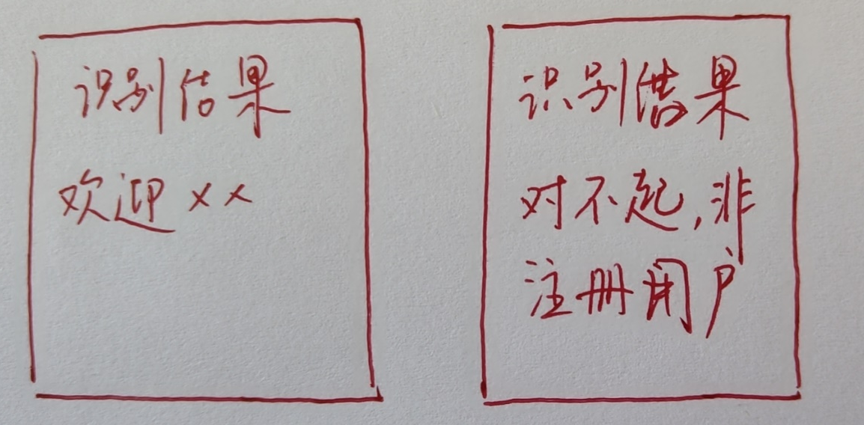
命令执行
识别出说话人后，执行开门操作
如果是注册用户，界面显示“欢迎**”，同时开门
如果是非注册用户，界面显示“对不起，非注册用户”

Slide 7
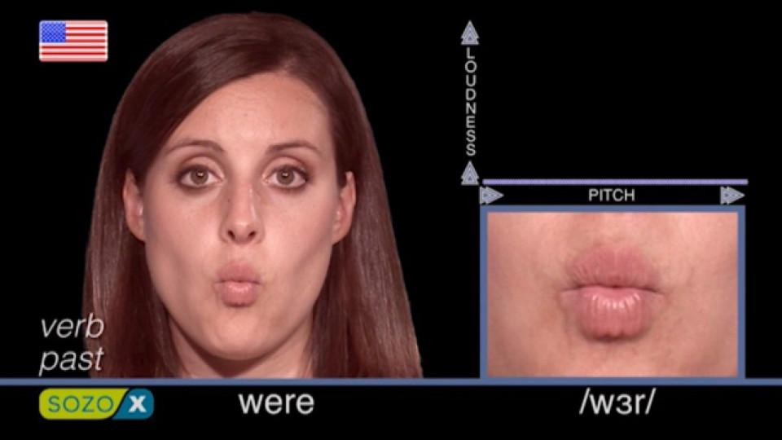
动态安全验证模块
数据库预存0、2、3、4、5、6、7、8、9这九个数字对应的口型
通过摄像头获取用户口型信息，截取读不同数字时做出的口型图片，提取口型特征，和数据库中预存的口型特征做对比。如用户读出“6732”后，验证用户口型是否和预存的6、7、3、2的口型特征一致。
相关资料见asr.zip
Notes:
https://patentimages.storage.googleapis.com/15/b1/eb/2c9c186f3df5b4/CN104361276A.pdf
https://patents.google.com/patent/TWI706268B/zh

Slide 8
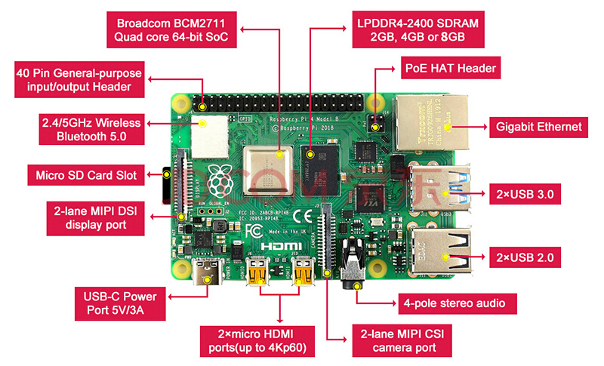
设备
树莓派4B（加MicroSD卡）
显示屏
摄像头
音箱

Slide 9
性能需求
准确率90%以上，召回率80%（可以把一小部分注册用户识别为非注册用户，但是识别出的用户不能出错）
识别时间2s内（尽量1s内）

Slide 10
现阶段任务
在PC上实现系统框架（包括业务逻辑控制模块、用户注册模块、声纹识别模块和命令执行模块）
在PC上成功运行一个github上的声纹识别系统

